Slide 1
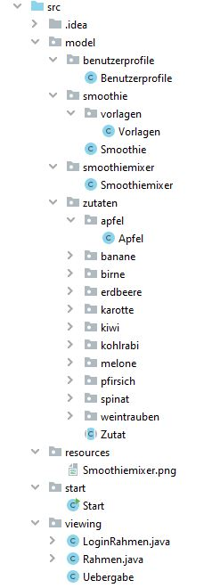
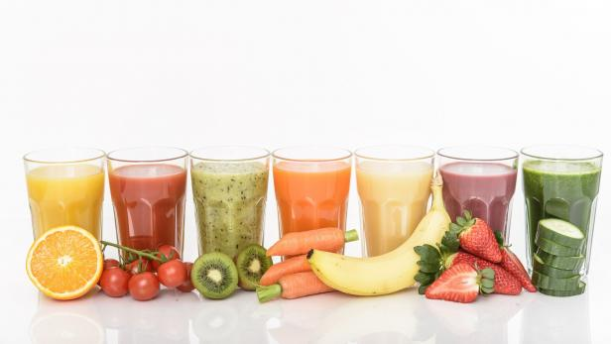
Der Smoothiemixer

Slide 2
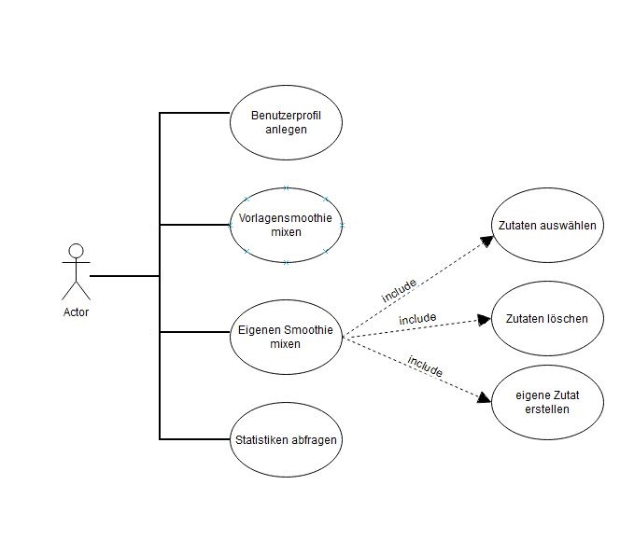
Notes:
Was wollen wir mit dem Smoothiemixer machen?

Slide 3
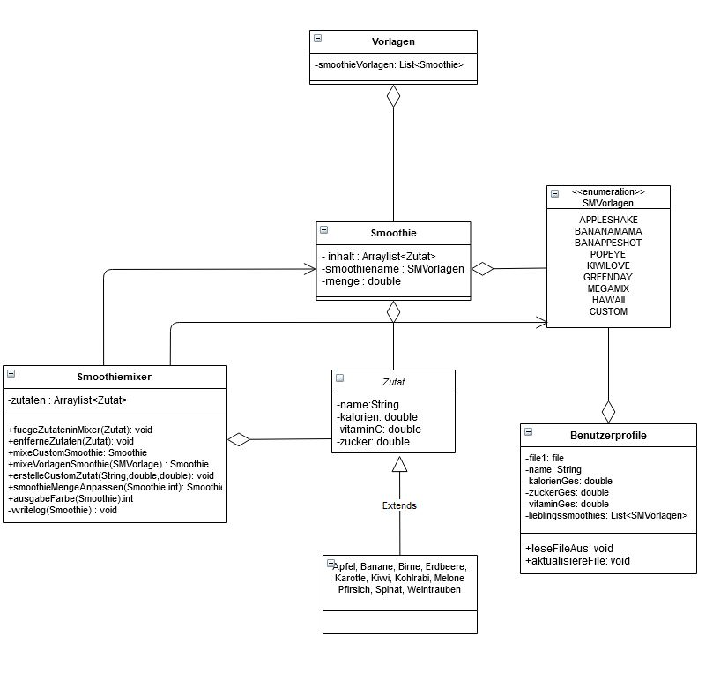
Notes:
Welche Klassen sind wie verbunden

Slide 4


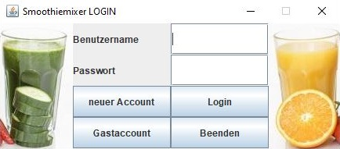





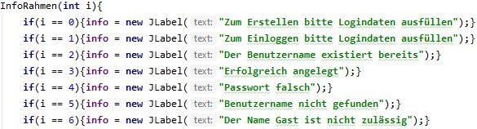
Login / LoginRahmen/Inforahmen
Notes:
Inforahmen mit jeweils anderer Info
parametrisierter Konstruktor

Slide 5
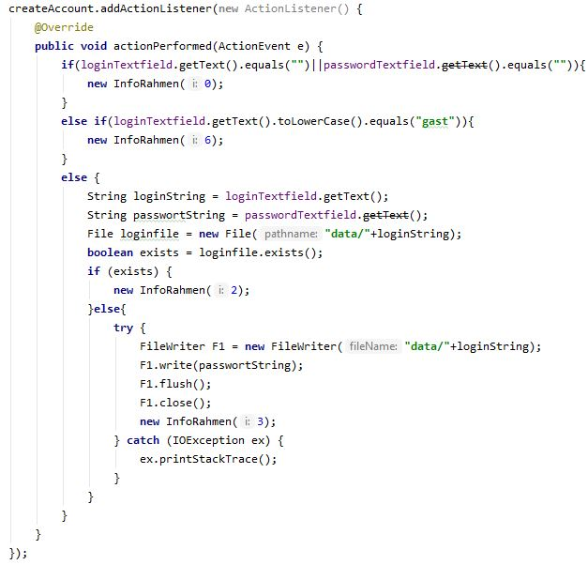
Login / Accounterstellung
Abfrage ob alles ausgefüllt
Abfrage ob Gast erstellt wird
Daten werden in Strings gespeichert, ein „File“ Objekt erstellt
Abfrage ob die Datei bereits vorhanden ist
Ist die Datei nicht vorhanden – wird sie erstellt und das Passwort gespeichert
Je nach Situation wird ein anderer InfoRahmen erstellt
Notes:
Actionlistener - FI (inneranonym)
Filewriter
Try / catch

Slide 6
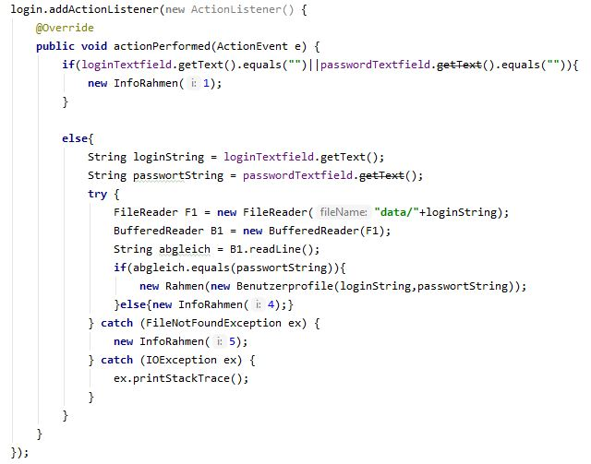
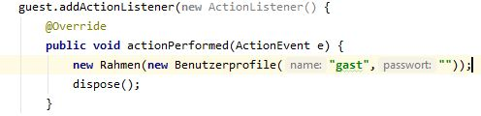
Login / Einloggen
Abfrage ob alles ausgefüllt
Abfrage ob Name und Passwort übereinstimmen
Der eigentliche „Rahmen“ wird erstellt, die Benutzerdaten mitgegeben
Als Gast wird ebenfalls der „Rahmen“ erstellt,
Der Benutzername „gast“ mitgegeben
Notes:
Neuer Rahmen + Smoothiemixer wird erstellt beim Login
Try/catch – File not Found Exception benutzt für Inforahmen

Slide 7
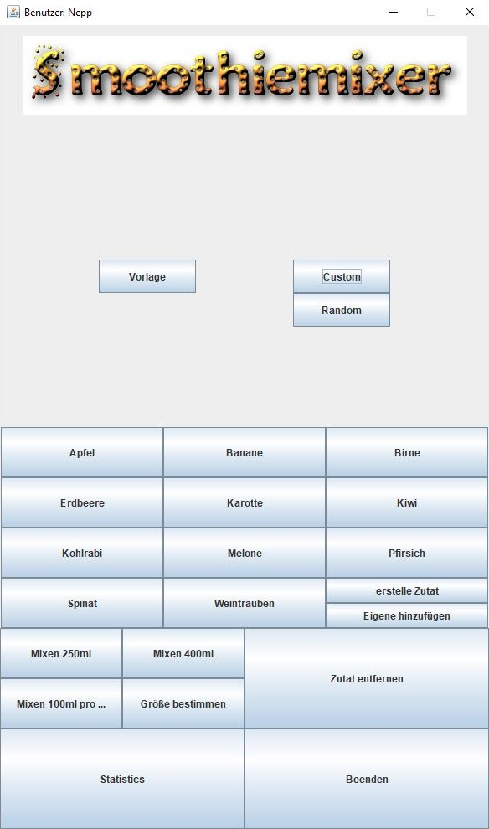
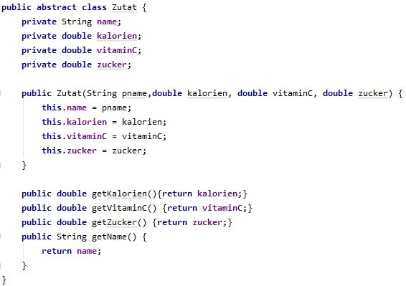

Der Smoothiemixer / Zutaten
Notes:
Zutat – abstrakte Klasse – abstrakte Klassen erklären / Designpattern
Vererbung + Konstruktorchaining der Zutaten

Slide 8
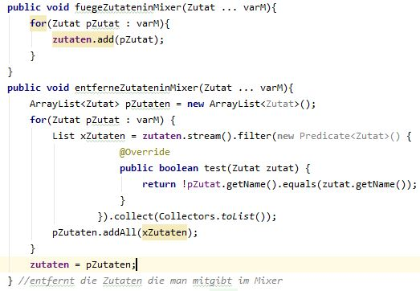
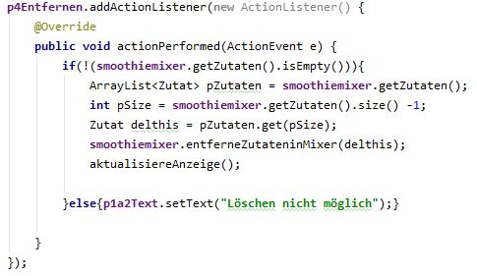
Der Smoothiemixer / Zutaten
Abfrage ob bereits
Zutaten vorhanden
Mitgabe der letzten
ausgewählten Zutat
Notes:
Var Args bei Methoden
Stream – inneranonym, neue ArrayList, Sachen die entfernt werden mit „false“ nicht durchgelassen, neue Liste ersetzt alte Liste
Zutat entfernen löscht immer letzte Eingabe.
Stream auch als lambda möglich

Slide 9
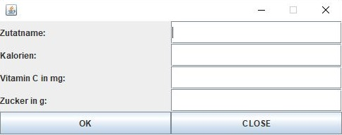
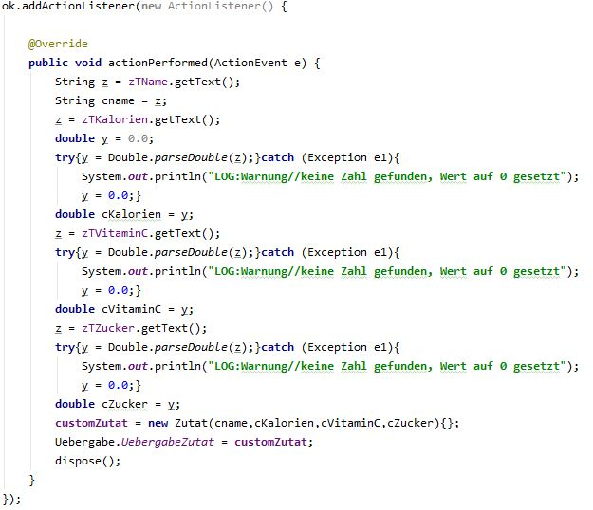
Der Smoothiemixer / Zutaten
Notes:
Parsing der Zahlen, try/catch -> wird auf 0 gesetzt bei fehler
Static UebergabeZutat

Slide 10
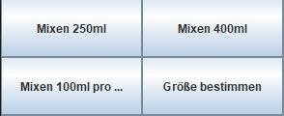
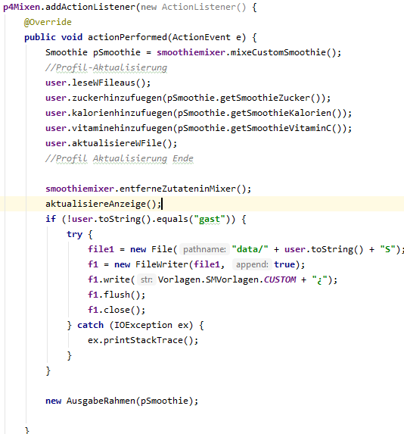
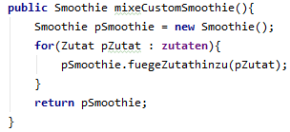
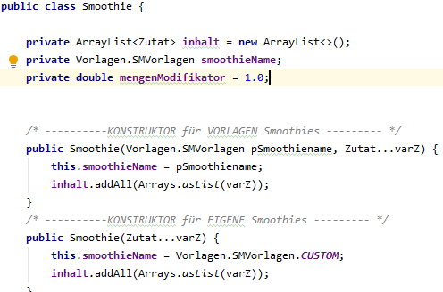
Der Smoothiemixer / Mixen / Ausgabe
Notes:
mixeCustomSmoothie
Klasse Smoothie – der Mengenmodifikator bestimmt die Größe

Slide 11
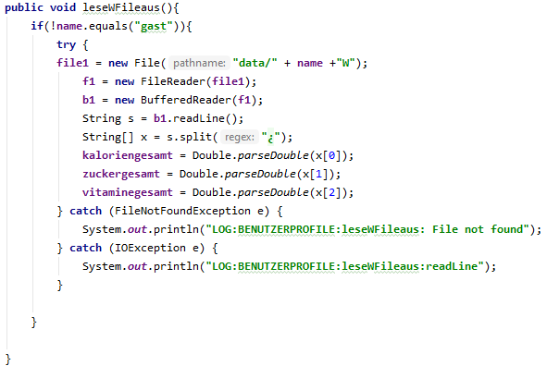
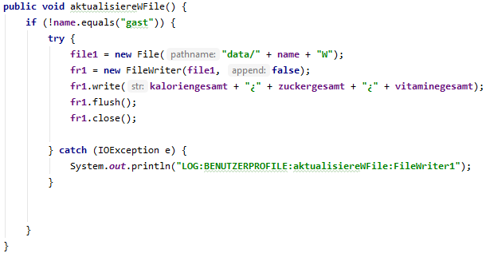
Der Smoothiemixer / Mixen / Ausgabe
Notes:
Benutzerprofil – file Auslesen, Daten aktualiseren, file neu schreiben

Slide 12
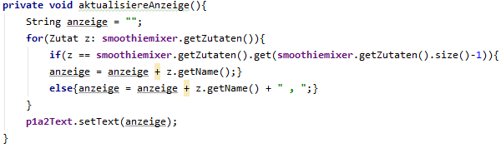
Der Smoothiemixer / Mixen / Ausgabe
Notes:
aktualisereAnzeige Methode im Rahmen – die ist bei auch bei allen Zutatenknöpfen im Einsatz

Slide 13
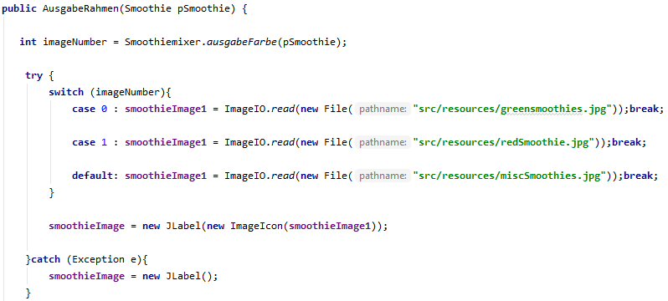
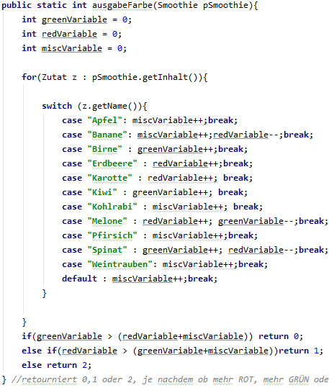
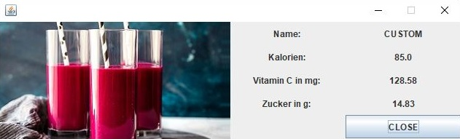
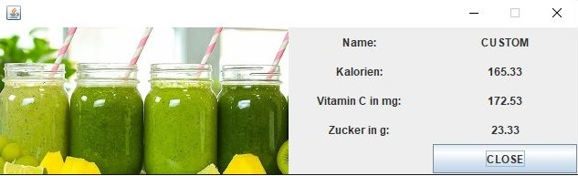
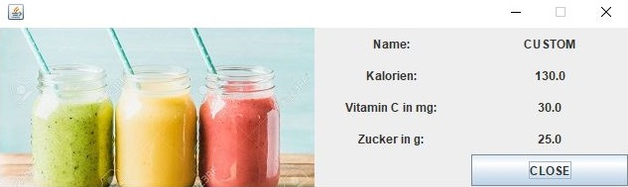
Der Smoothiemixer / Mixen / Ausgabe
Notes:
Ausgaberahmen wird Smoothie mitgegeben
Smoothiemixer.ausgangsfarbe – statische Methode beinhaltet Logik, um Smoothies rot, grün oder gemischt anzuzeigen.

Slide 14
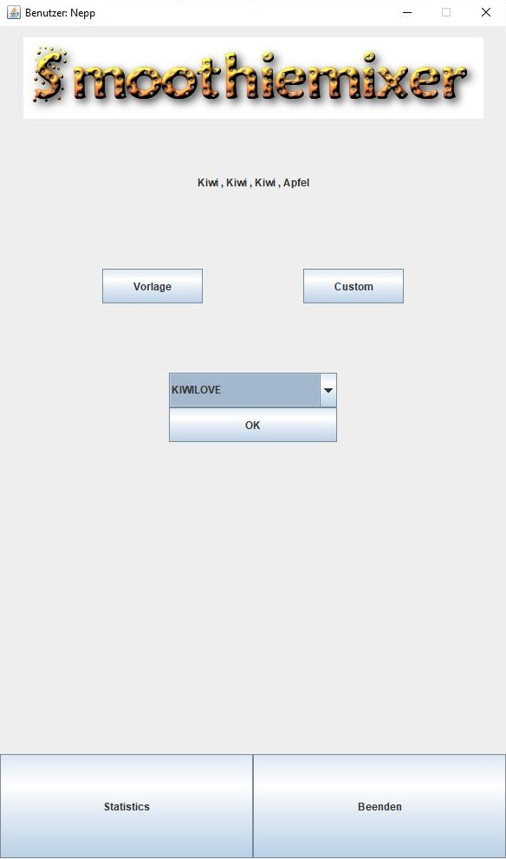
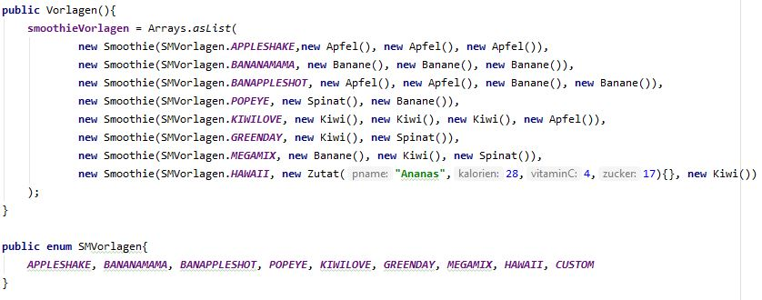
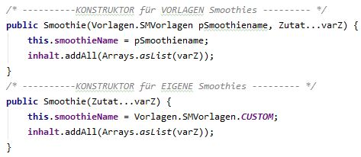
Der Smoothiemixer / Vorlagen
Notes:
Enums für Vorlagen
Vorlagensmoothies haben eigenen Konstruktor - Konstruktor Overloading

Slide 15
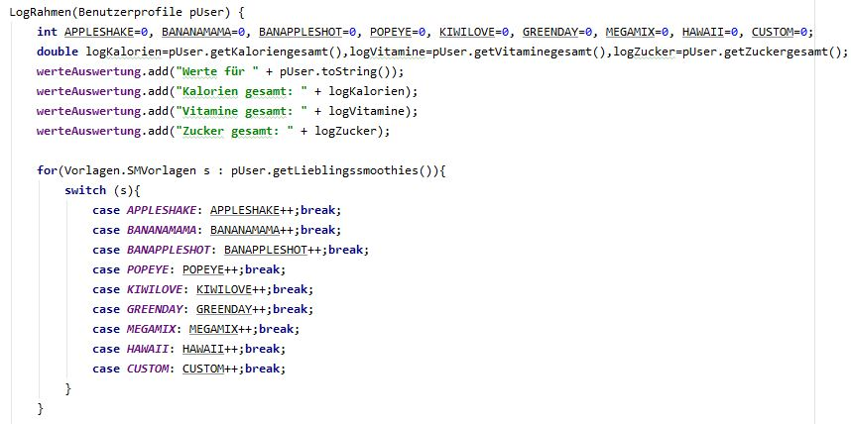

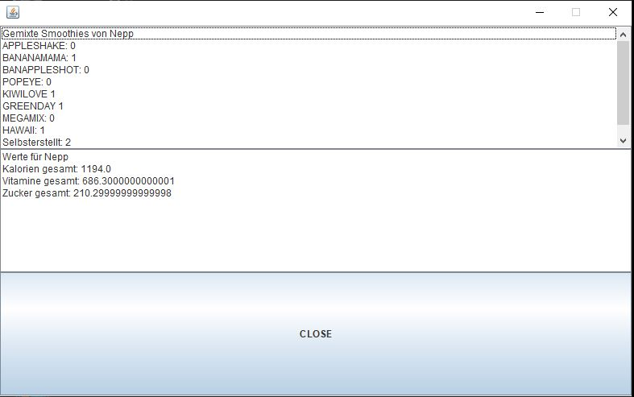
Der Smoothiemixer / Statistics
Notes:
Statistics – neuer LogRahmen wird erstellt
Benutzerprofil wird mitgegeben
Files werden ausgelesen -> Methoden FileReader
Ausgabe der Statistics in einer AWT List

Slide 16
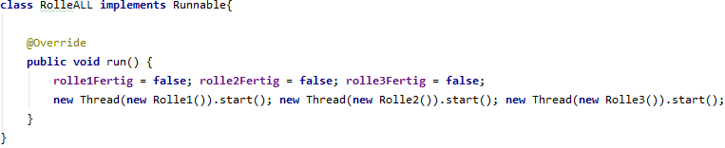
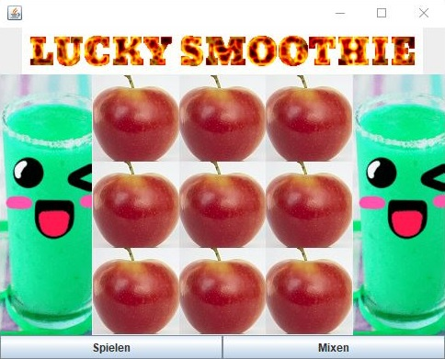
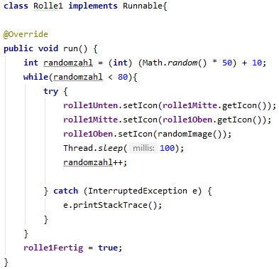
Der Smoothiemixer / Einarmiger Bandit
Notes:
Threadding beim einarmigen Banditen
Rollen funktionieren autonom voneinander.
Random im Einsatz

